Slide 1
デジタル庁御中
令和4年度補正​
Trusted Web 開発等推進事業に係る調査研究​
「事業所IDとそのデジタル認証基盤」
（サプライチェーンの信頼性を確保する異業種連携基盤として）
基本設計書
令和5年8月28日
SBIホールディングス株式会社

Slide 2
目次
はじめに
シーケンス図
デジタル認証機構のVC発行
VC失効管理機構のVC発行
事業所IDの申請
DID/VC/VP
内部構成
データ構成
システム概要図
API一覧

Slide 3
はじめに
事業所のデジタル証明書の検証
事業所が独自実装する範囲になるが、各処理の開発・構築が容易になるように事業所用の内部APIを用意する。
画面設計
画面に関する設計は、別紙『画面定義書』を参照。
鍵管理
本実証は鍵の保管方法についての比較検討はスコープ外とするため、利用サービスの説明に留める。
AWS Secrets Manager（機密情報管理サービス）を利用する。

Slide 4
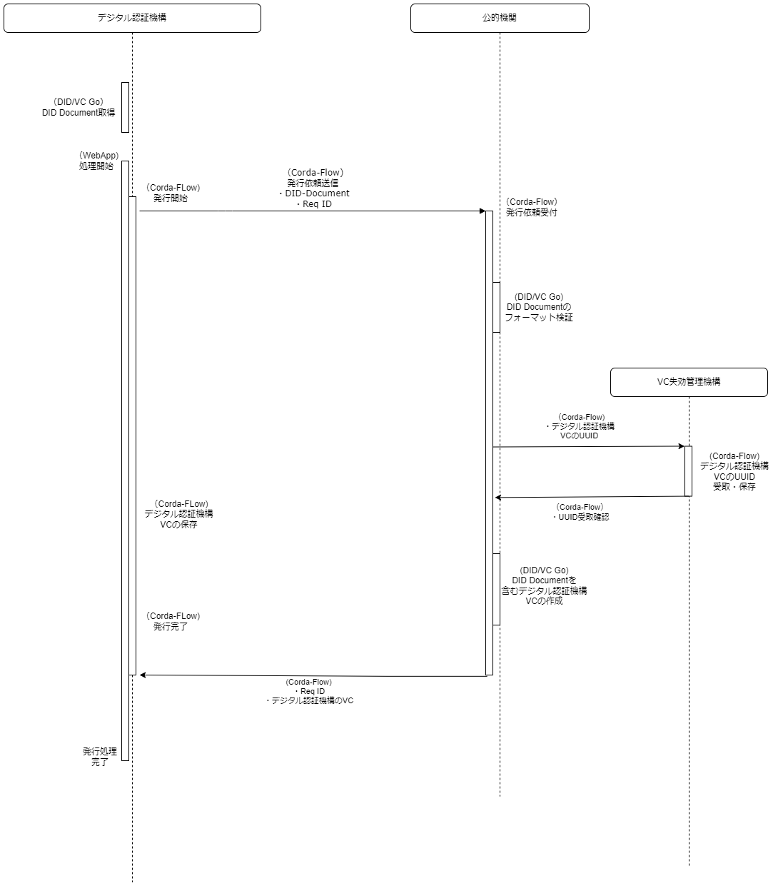
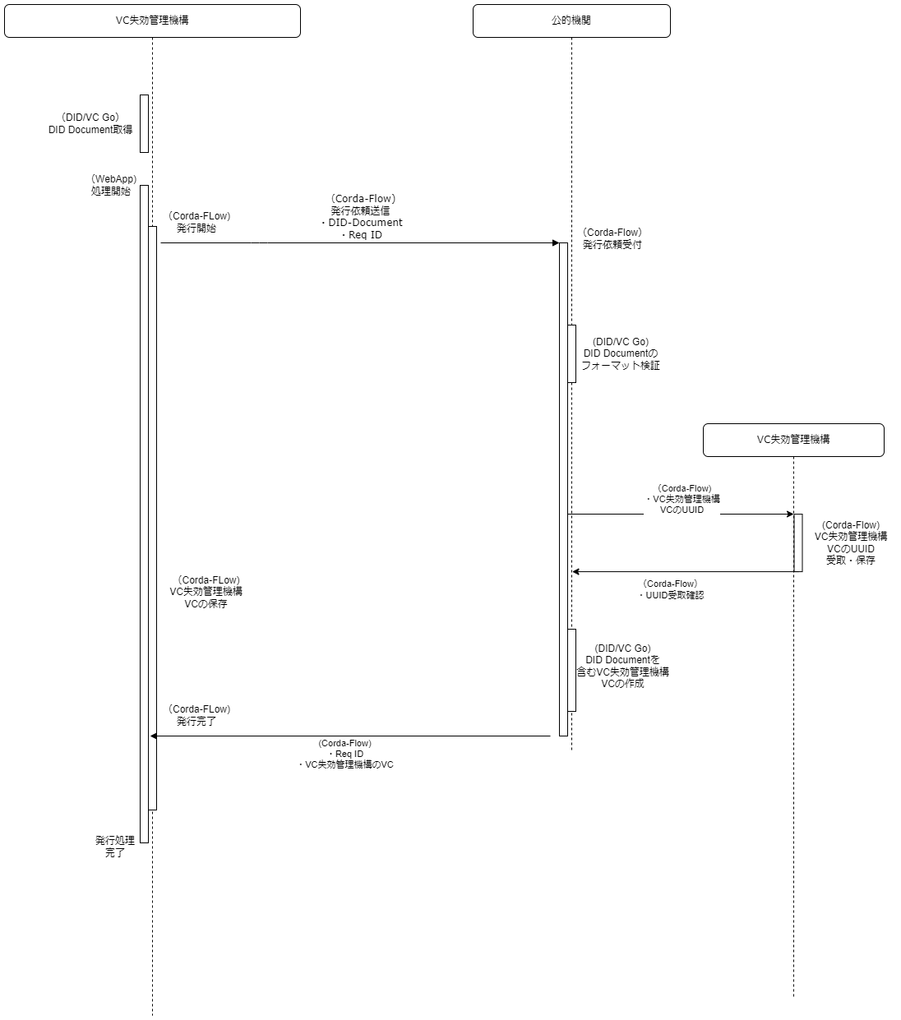
シーケンス図（1/2）
①デジタル認証機構のVC発行
②VC失効管理機構のVC発行

Slide 5

DID/VC/VPの内部構成
事業所のデジタル証明書の検証は、事業所のVP（Verifiable Presentation）を使用する。
事業所のVPにあるDID-Document（事業所）に含まれる事業所の公開鍵を使って、デジタル署名（事業所）を復号し検証する。
デジタル認証機構VPにあるDID-Document（デジタル認証機構）に含まれるデジタル認証機構の公開鍵を使って、デジタル署名（デジタル認証機構）を復号し検証する。
ホワイトリストにあるDID-Document（公的機関）に含まれる公的機関の公開鍵を使って、デジタル署名（公的機関）を復号し検証する。
事業所のVP
デジタル認証機構のVP
ホワイトリスト
DID-Document
（公的機関）
①
事業所を証明するVC
デジタル認証機構を証明するVC
②
③
DID-Document
（事業所）
DID-Document
（デジタル認証機構）
公開鍵
公開鍵
公開鍵
デジタル署名
（デジタル認証機構）
デジタル署名
（公的機関）
デジタル認証機構VP
Callenge&Response
Callenge&Response
デジタル署名
（事業所）
デジタル署名
（デジタル認証機構）

Slide 6
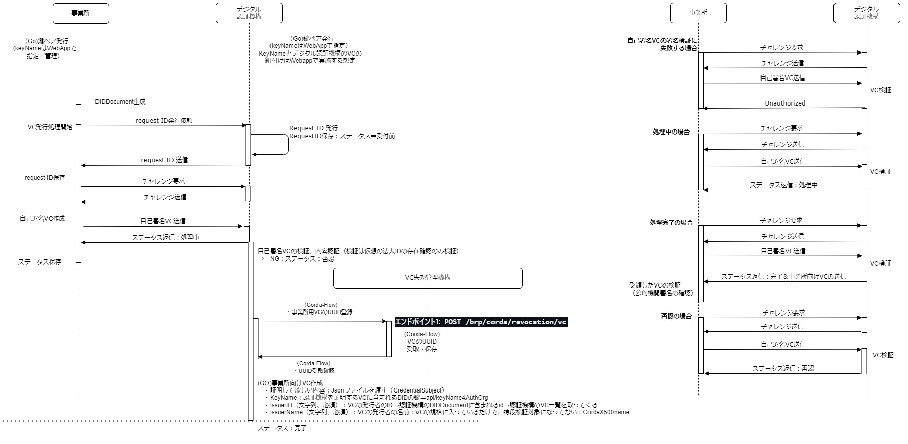
シーケンス図（2/2）
③-1事業所IDの申請
③-2なりすましを防いだ事業所IDの取得

Slide 7
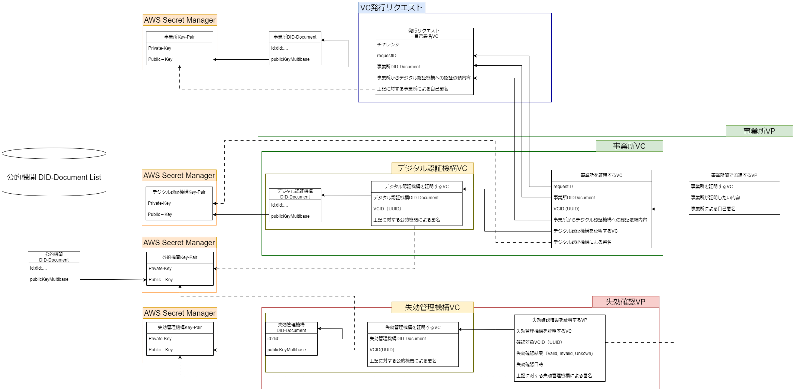
DID/VC/VPのデータ構成

Slide 8


システム概要図
実証実験環境
公的機関
VC失効管理機構（複数）
デジタル認証機構（複数）
Corda CENM And
Notary Service
Internal
Corda API
Corda API
Corda API
Corda Node
Corda Node
内部API
Corda Node
内部API
Corda Node
内部API
NW Gateway
NW Gateway
NW Gateway
NW Gateway
インターネット
AWS Secret Manager
デモ用UI/DB/API
事業所ID
申請
事業所ID
検証
データベース
データベース
データベース
データベース
外部
API
WEB
サーバ
データベース
データベース
事業所
（サプライヤー）
事業所
（バイヤー）
VP生成

Slide 9
システム概要図
本番想定
公的機関
VC失効管理機構（複数）
デジタル認証機構（複数）
内部API
データベース
内部API
データベース
内部API
データベース
Corda API
Corda API
Corda API
Corda Node
外部
API
WEB
サーバ
Corda Node
外部
API
WEB
サーバ
Corda Node
外部
API
WEB
サーバ
NW Gateway
NW Gateway
NW Gateway
インターネット
NW Gateway
NW Gateway
NW Gateway
AWS Secret Manager
事業所ID
申請
事業所ID
検証
Corda Node
外部
API
WEB
サーバ
外部
API
WEB
サーバ
Corda CENM And
Notary Service
データベース
内部API
データベース
事業所
（サプライヤー）
内部API
データベース
事業所
（バイヤー）
VP受け渡し

Slide 10
API一覧
システム概要図にある内部APIと外部APIの機能を説明する。
区分 | 機能 | 説明
内部API | 公開鍵と秘密鍵のKeyペアー作成 | 自身のVCを作成するための公開鍵と秘密鍵を作成する
 | VC作成 | 自身のVCを作成する
 | 事業所用VC作成・更新・失効 | 事業所のVCに関する申請を処理する
外部API | 事業所IDの申請 | デジタル認証機構にVC発行を申請する
 | 事業所IDの更新 | デジタル認証機構にVC更新を申請する
 | 事業所IDの失効 | デジタル認証機構にVC失効を申請する
 | VC無失効確認 | 問い合わせに対し、VCの失効有無を返信する
内部API （事業所用） | VP生成 | 事業所自身のVCを使ってVPを生成する
 | VP検証 | 受け取ったVPを検証する

